Slide 1
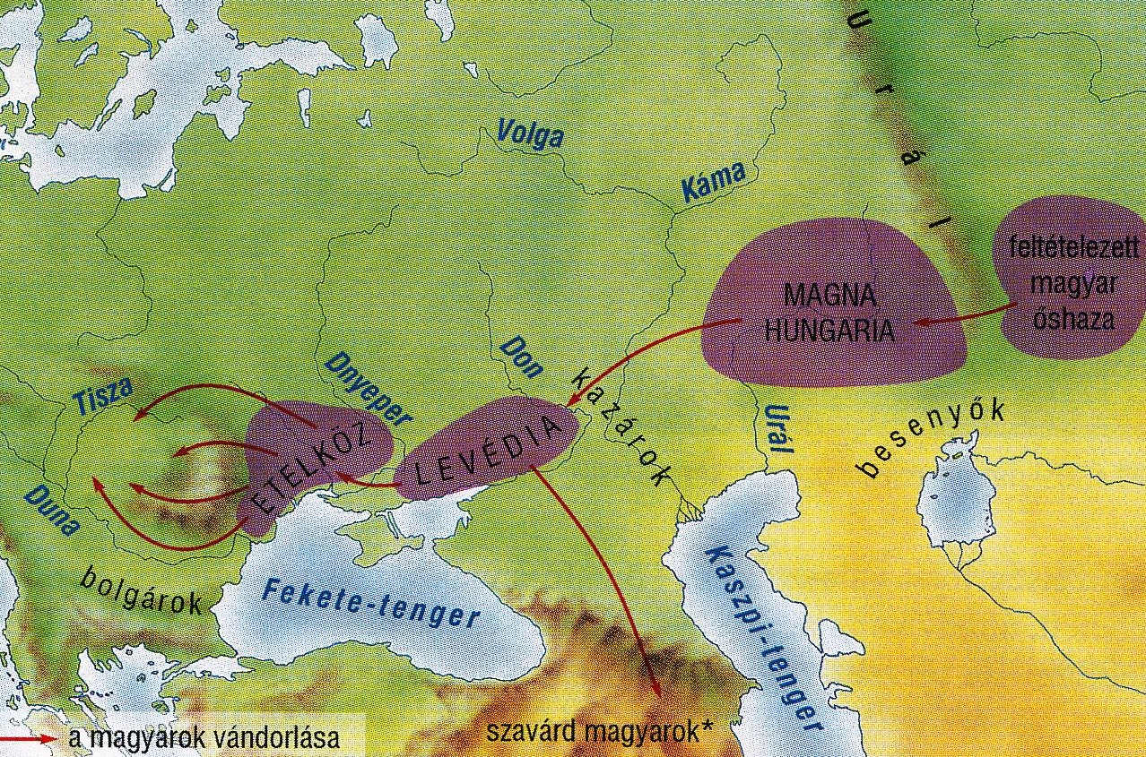
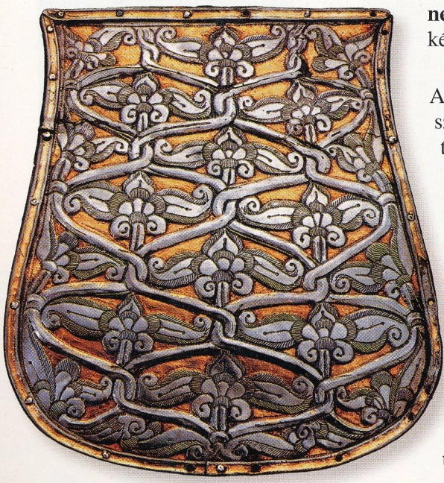
A magyarság vándorlásának állomásai
Levédia és
Etelköz
Levédia
A Kr. u. 8.században Magna Hungáriából a magyarok nagy
része délnyugati irányba vándorolt tovább.
Ebből a korból már írott források is rendelkezésünkre állnak.
A magyarok ugyanis a Bizánci Birodalom,'látókörébe'' kerültek, Konstantin császár is írt róluk.
Lejegyezte, hogy a magyarok a Levédiának nevezett helyen laktak. Leírása alapján a Don folyó környékét tarthatjuk Levédiának.
Fémből készült díszes tarsolylemez

Slide 2
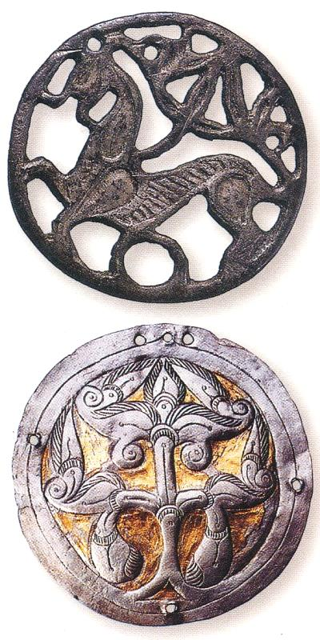
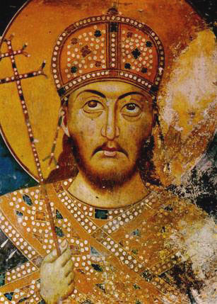
Ezen a vidéken volt a tőrök nyelvű kazárok birodalma.
Alattvalói, a bolgár-törökök (onogurok) lettek a magyarság szomszédai.
A bolgár-törökök letelepedett, földművelő, állattenyésztő életmódja mintául szolgált a magyarságnak.
Török eredetű szavaink többsége ekkor került a nyelvünkbe.
E szavak egy része az állattenyésztésre vagy annak termékeire utal (pl. ökör disznó, borjú, sajt, túró), másik része a földművelésre (pl. búza, borsó, gyümölcs, szőlő, bor eke, sarló).
Az állatalakok és a
növényi
motívumok
gyakran megjelennek
az ötvöstárgyakon
Ebből arra következtetünk, hogy a magyarok megismerkedtek a földműveléssel.
Konstantin császár azt írta, hogy a magyarok szálláshelye vezérükről, Levediről kapta nevét. ,,Levedi a magyarok első vajdája", azaz törzseik vezetője volt.
A magyarok törzsszövetségét Hét magyarnak nevezték.
VII. (Bíborbanszületett) Kónsztantinosz
(905 – 959)
a Bizánci Birodalom császára
(uralkodott társcsászárként 908 - 945; egyeduralkodóként 945.)

Slide 3
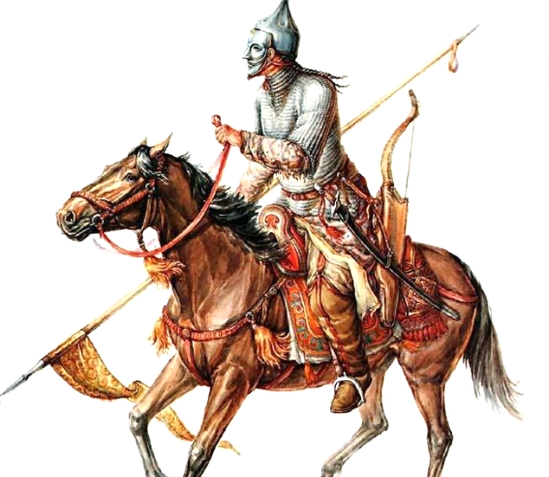
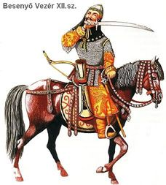
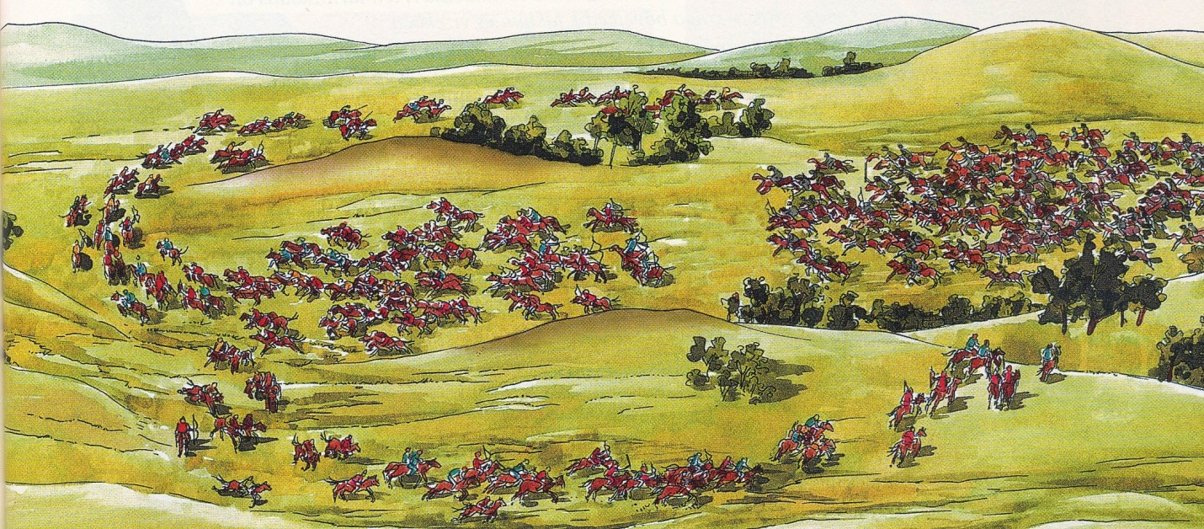
Ez az elnevezés nem azt jelenti, hogy mind a hét törzs kizárólag magyarokból állt, hanem hét törzset jelöl, amelynek többsége és vezetője magyar volt.
A hét törzs neve: Nyék, Megyer, Kér, Kürtgyarmat, Tarján, Jenő, Keszi.
Ez a törzsszövetség azonban nem volt független, hanem a Kazár Birodalom
fennhatósága alatt állt.
Oldalukon számos hadjáratban is részt
vettek.
Egy ilyen alkalommal kerültek szembe
a magyarok a besenyőkkel.
A rettegett besenyő harcosok
Vereséget szenvedtek, és nyugatabbra költöztek.
Csatlakozott hozzájuk a kazárok egy része is, akik {ellázadtak a birodalom ellen. Ők voltak a kabarok. A költözéssel a magyarok kikerültek a kazár fennhatóság alól.
A magyarok kedvelt hadicsele volt, hogy megfutamodást színleltek,
majd hátba támadták az ellenséget.

Slide 4
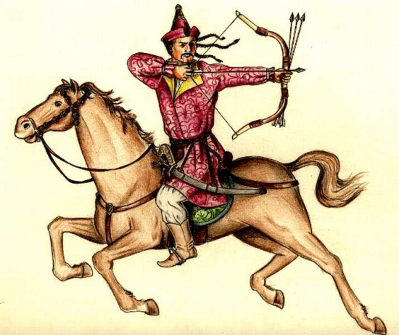
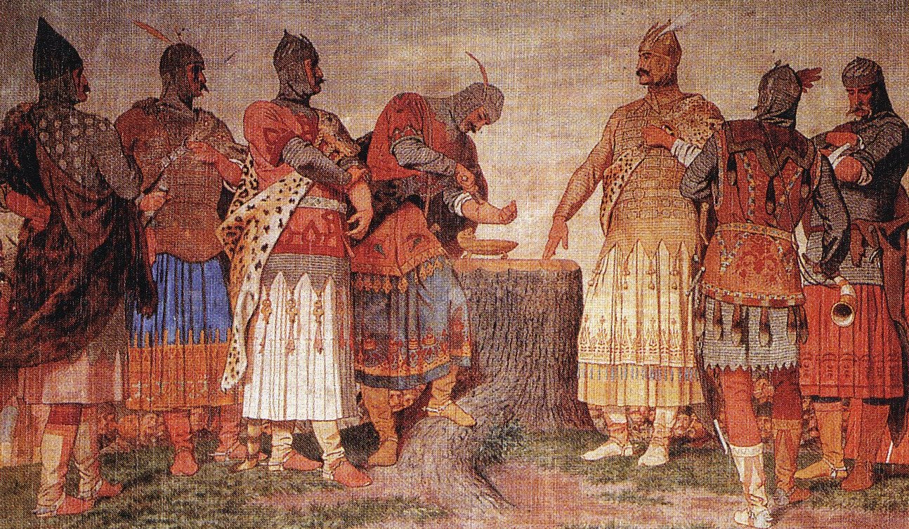
Etelköz
Lóról hátrafelé nyilazó
magyar harcos
A honfoglalás előtti utolsó szálláshely,
Etelköz nevét is Konstantin császár
írásából ismerjük.
Ez a Kárpátoktól keletre, a Dnyeper és a Dnyeszter folyók vidékén lehetett.
A helynév jelentése folyóköz, mely szintén
a földrajzi környezetre utal.
Ekkor a magyarok nagyrészt nomád állattartó gazdálkodást folytattak, de téli szállásaikon földműveléssel is foglalkoztak.
A vérszerződés, melyet
festményeken számtalanszor
örökítettek meg
Gyakran indítottak zsákmányszerző hadjáratokat is.
Ezeknek a megszervezése és végrehajtása csak úgy volt lehetséges, ha a törzsek szoros szövetségben, egy vezetővel az élükön vonultak hadba.

